Slide 1
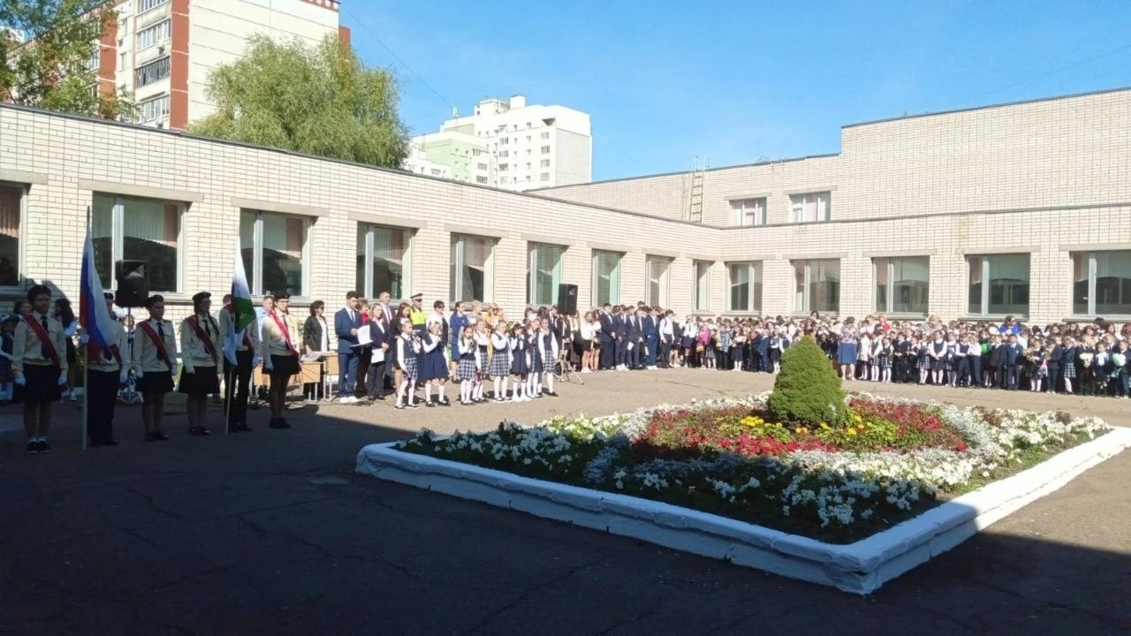
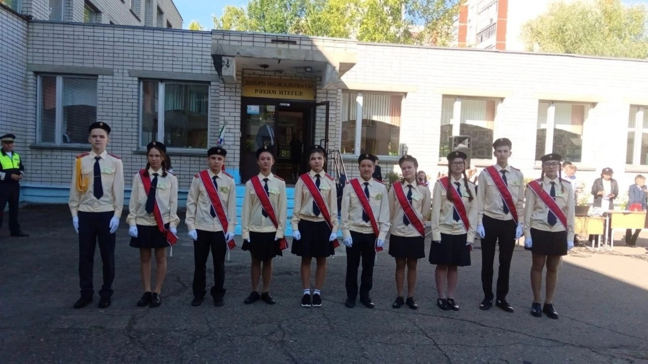
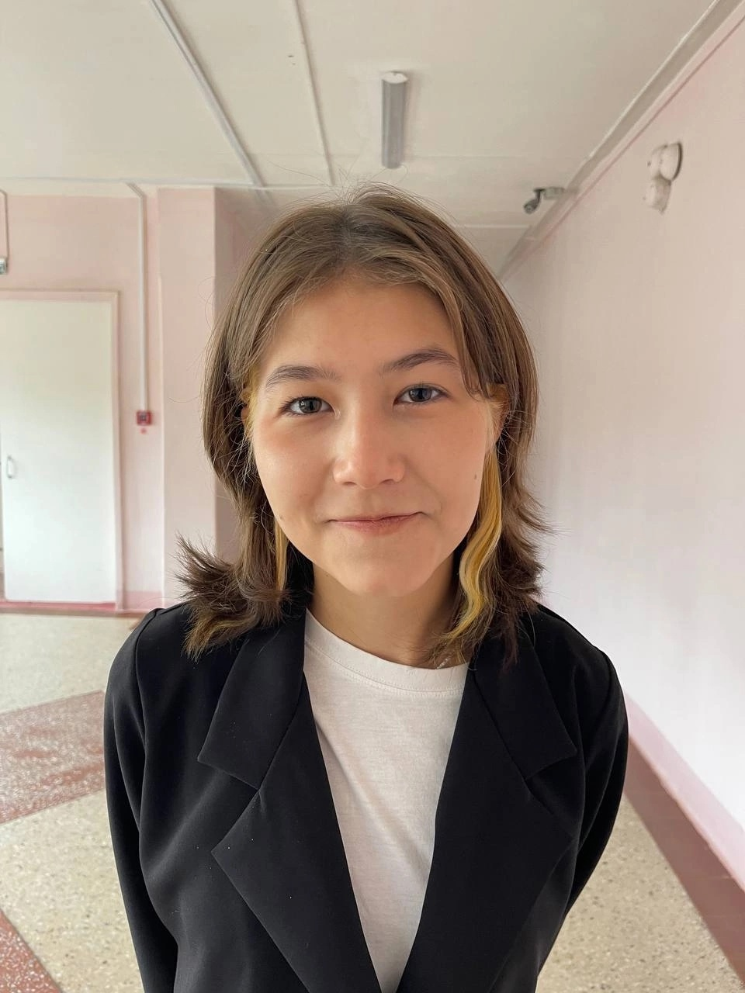
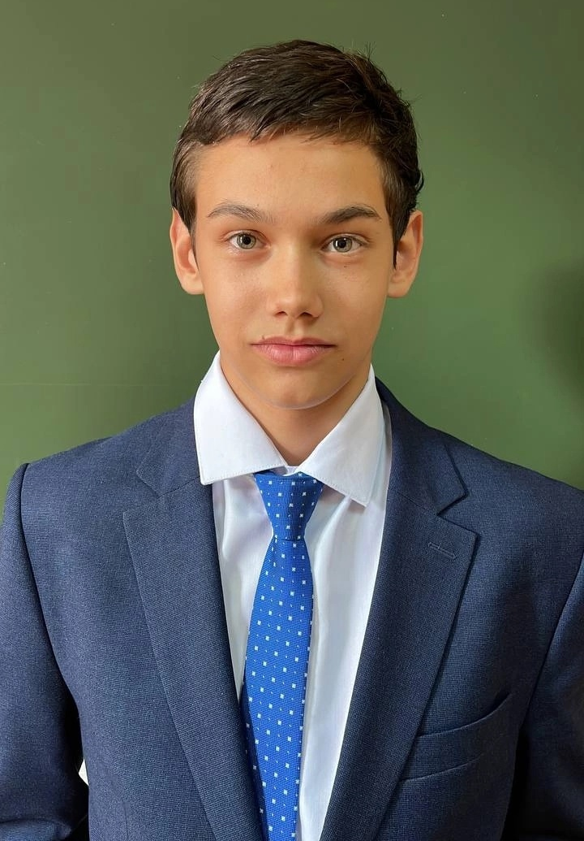
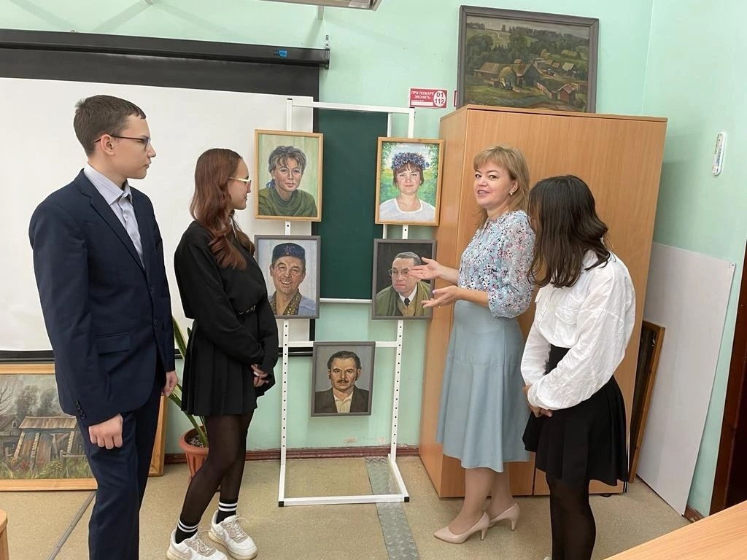
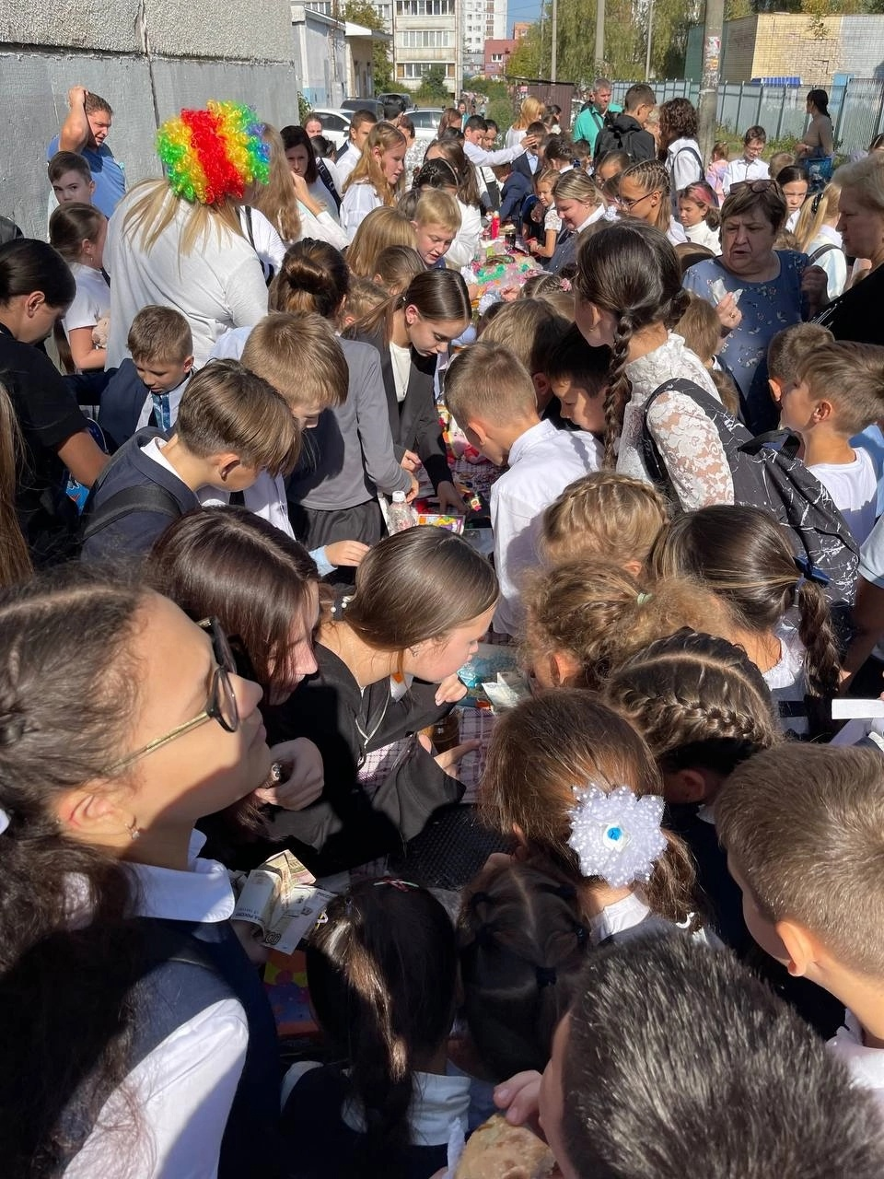
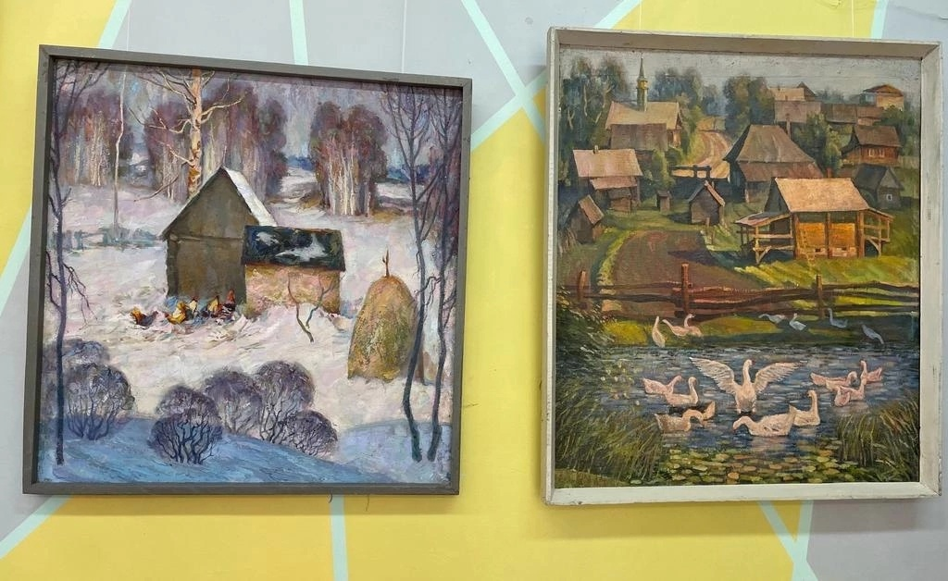
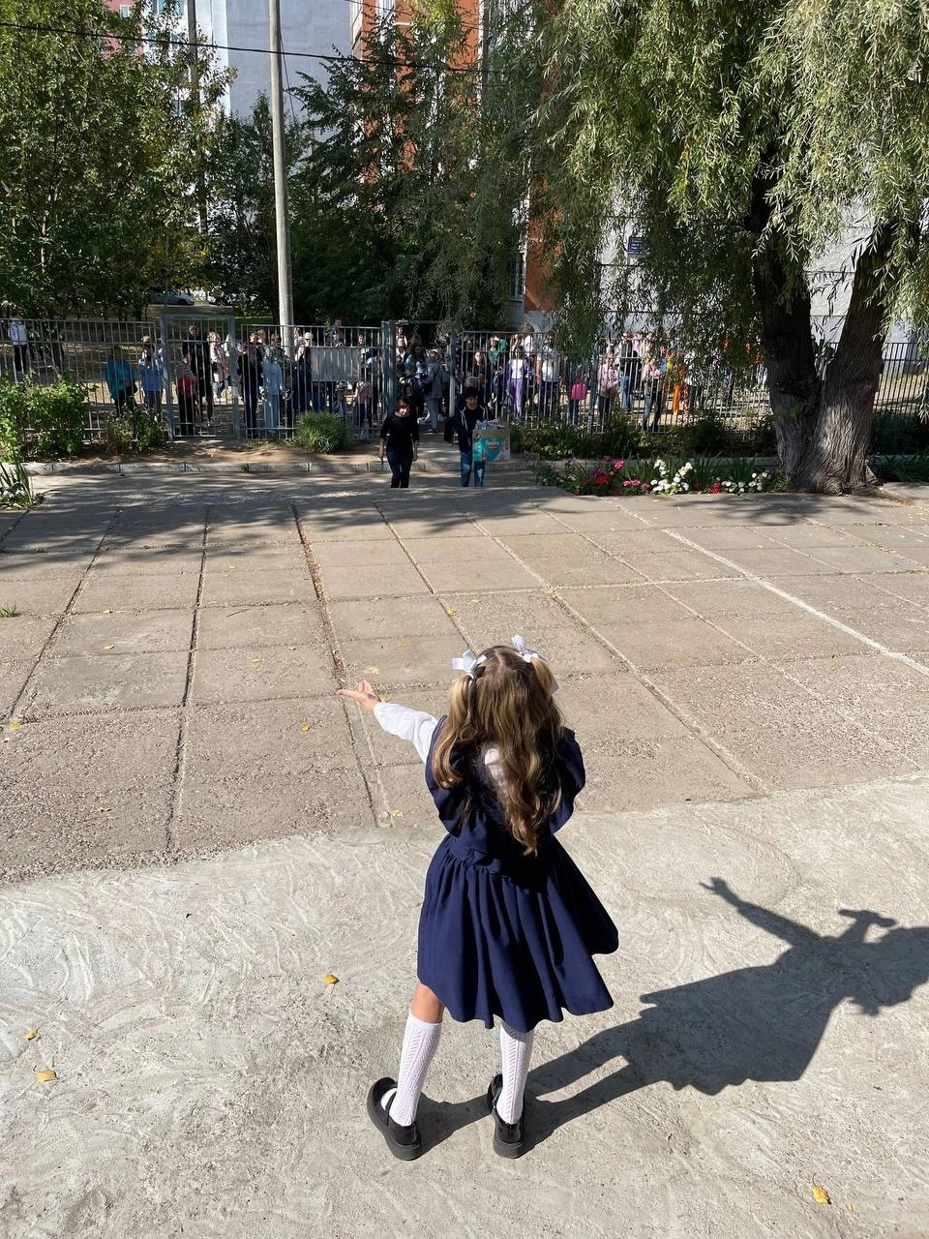
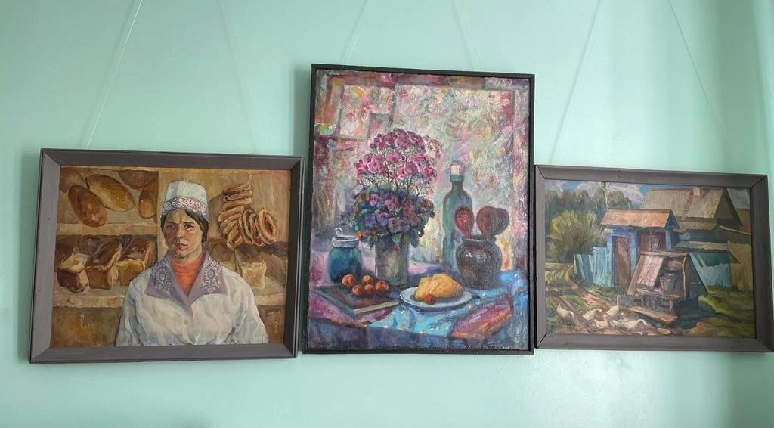
Жизнь школы №144 за сентябрь 2023
В МБОУ "Школа №144" прошла праздничная линейка, посвященная 1 сентября - Дню Знаний. С поздравлениями выступили директор школы Саидгараева Ф. А.,
представители Мэрия Казани, "Ак БАРС" банка и ГИБДД г. Казани
12 сентября в МБОУ "Школа №144" прошли выборы президента. На должность президента баллотировалась ученица 10"А" класса Шакирова Джамиля и ученик 9"Г" класса Самигуллин Данияр. Каждый ученик достойно себя представил и четко рассказал о своих целях.
В школе с 10 сентября работает личная выставка Народного художника республики Татарстан Мудариса Мухутдиновича Мингазова. На выставке представлены работы разных лет. Основные темы в живописи посвящены татарскому народу и его культуре.
15 сентября в рамках «Недели добра» на территории школы была организована «Ярмарка добра»,все собранные средства пойдут на покупку инвалидной коляски обучающийся в школе интернате № 4 Черновой Дарине.

Slide 2
